Slide 1
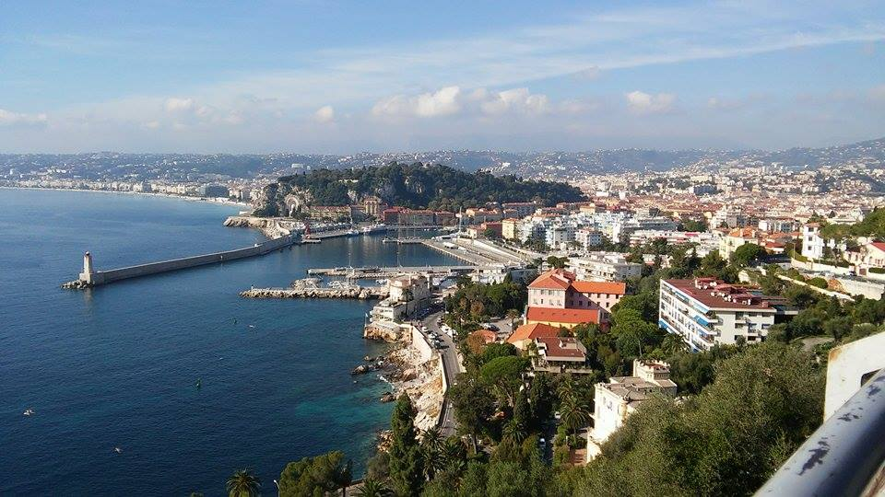

Antibes 2015r

Slide 2
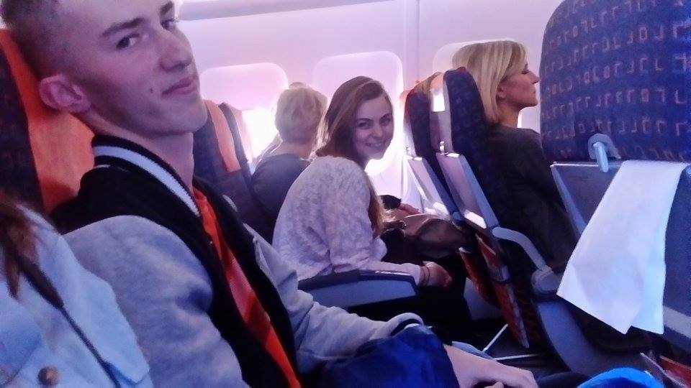
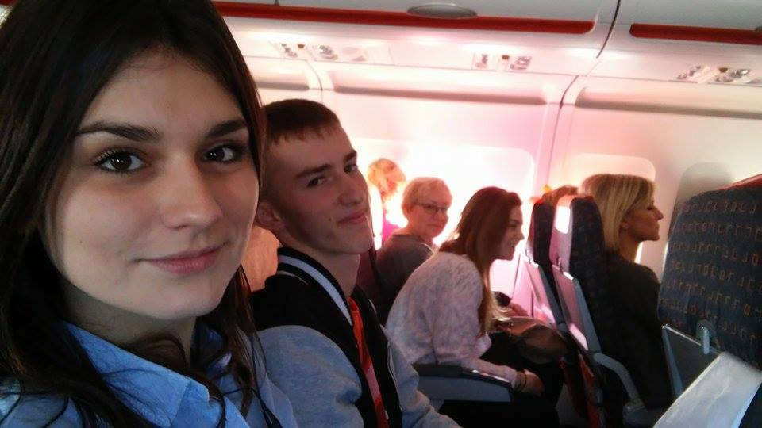
Dnia 8.11.2015r w ramach programu Erasmus+ wyruszyliśmy do Francji na Lazurowe Wybrzeże

Slide 3
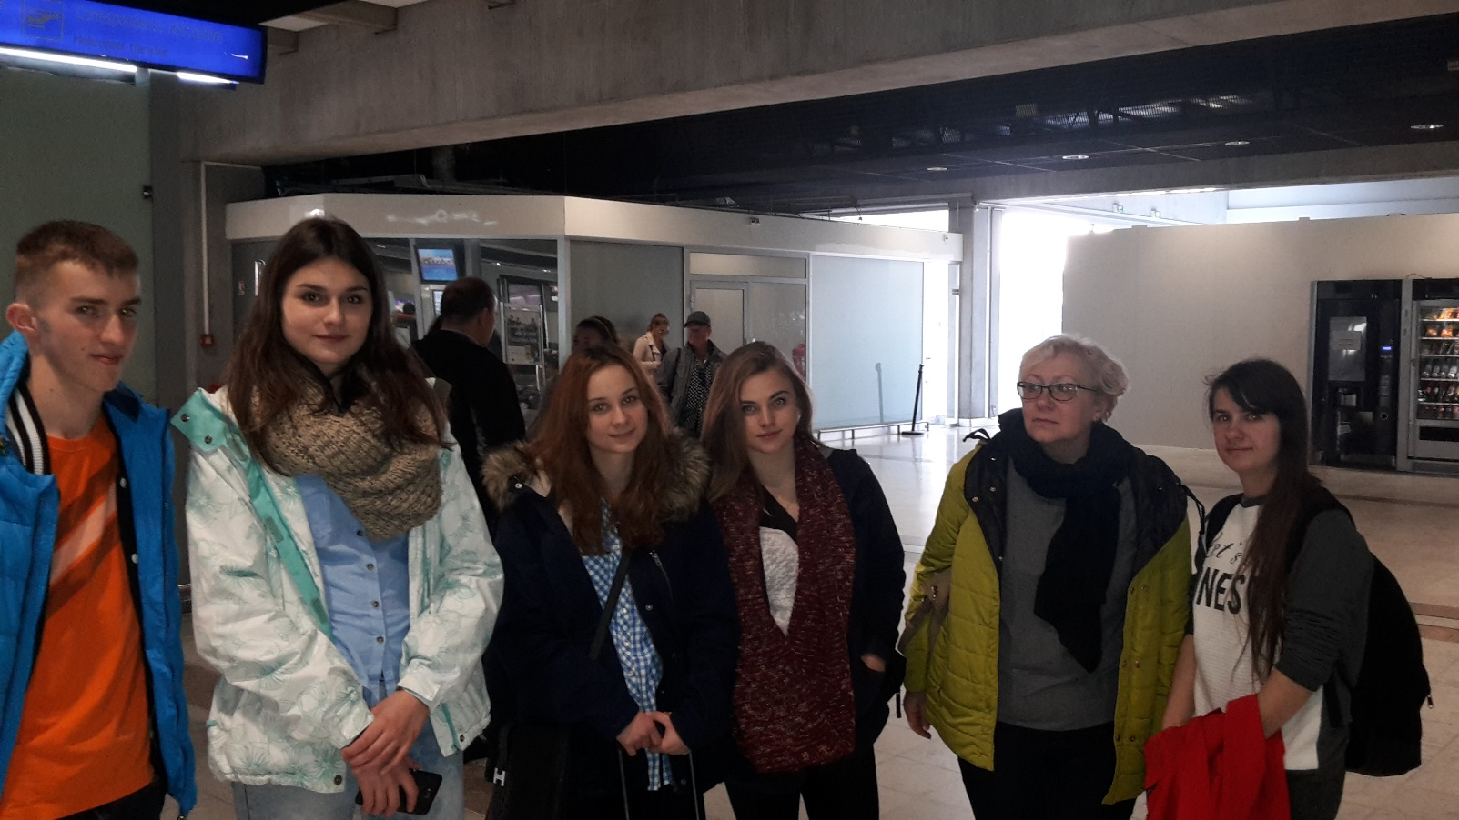
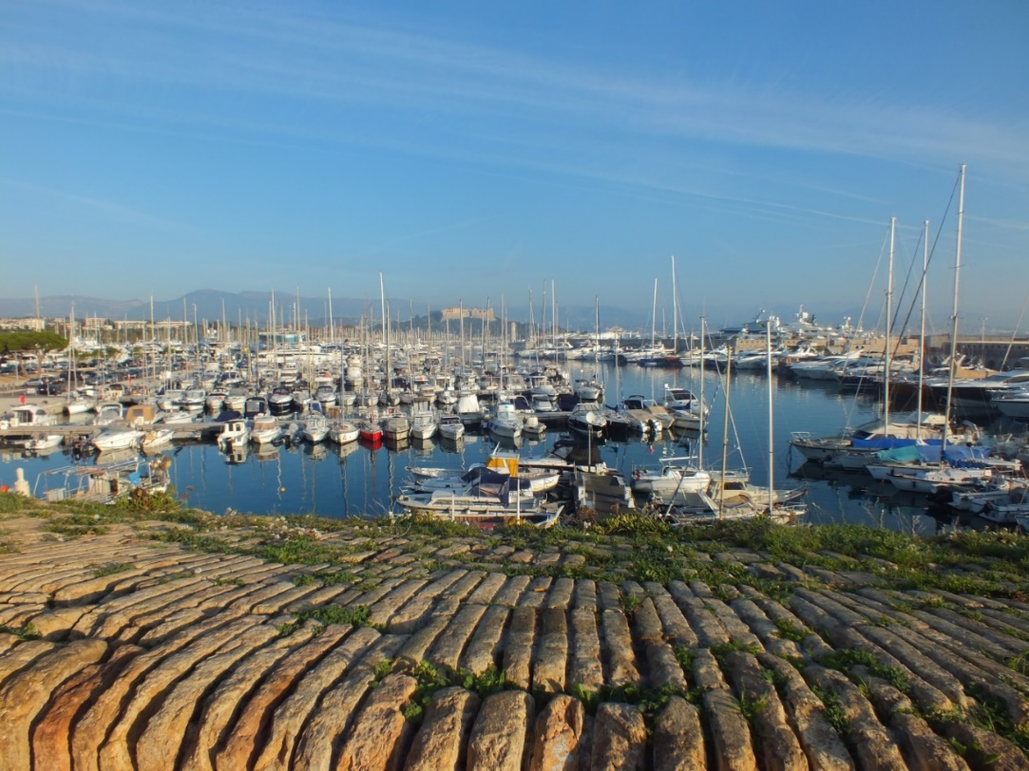
Po wylądowaniu w Nicei przywitali nas francuscy koordynatorzy projektu

Slide 4
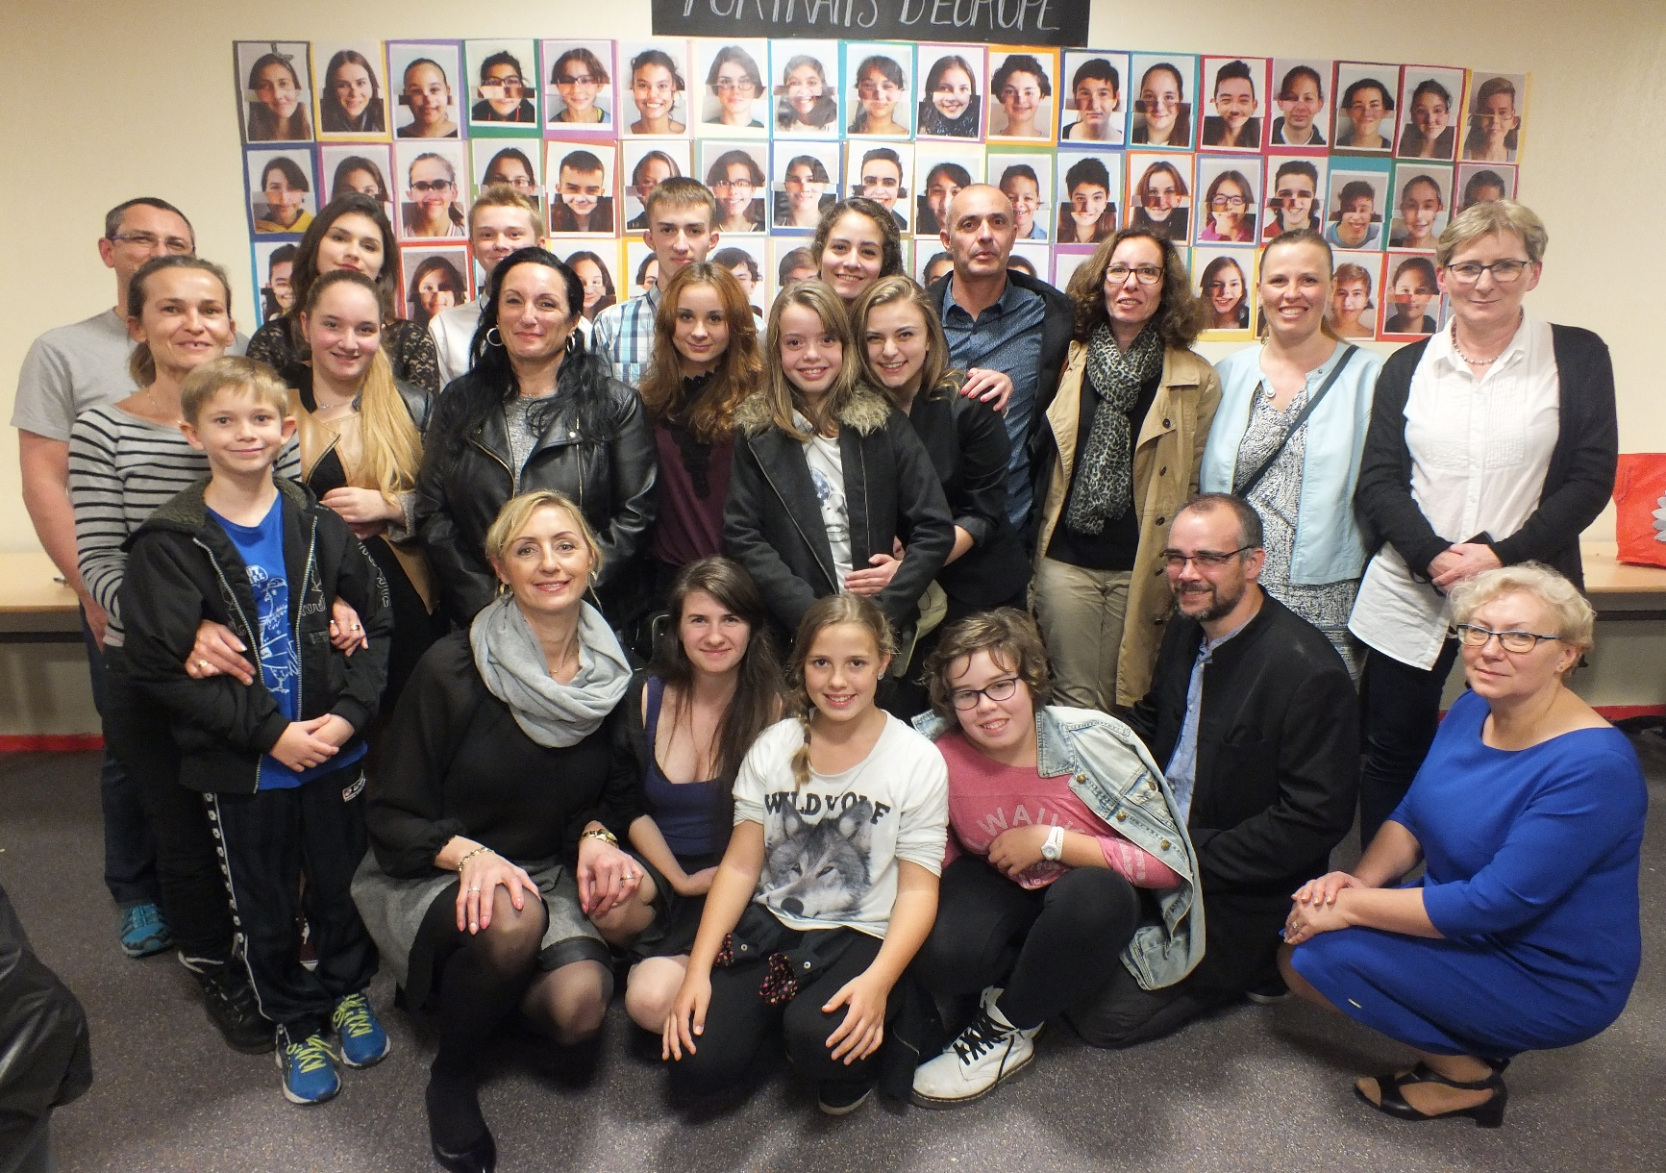
Każdy z uczniów mieszkał u rodziny francuskiej

Slide 5
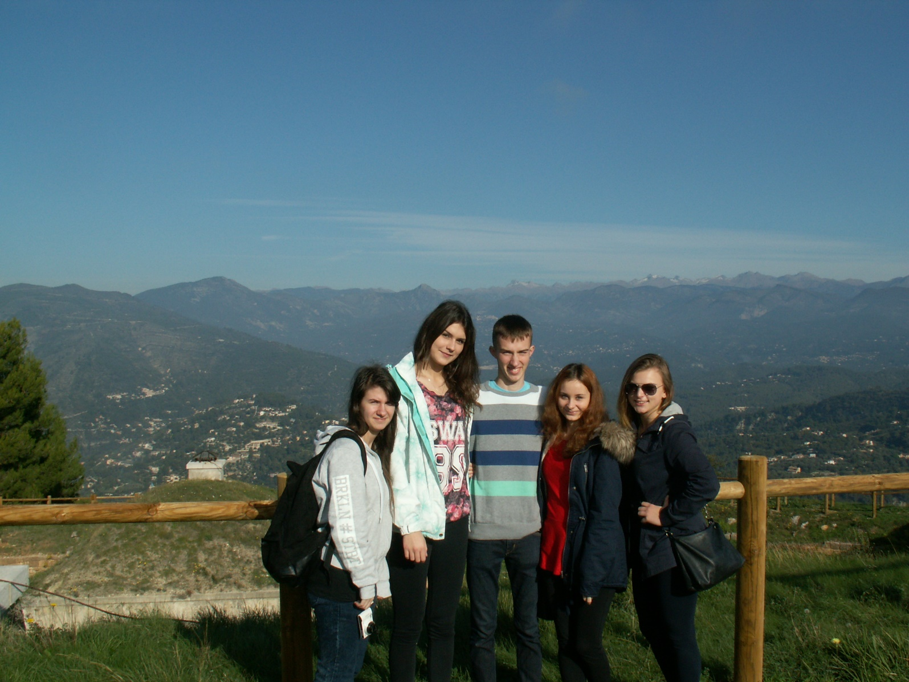
Tydzień we Francji rozpoczął się wycieczką do Nicei

Slide 6
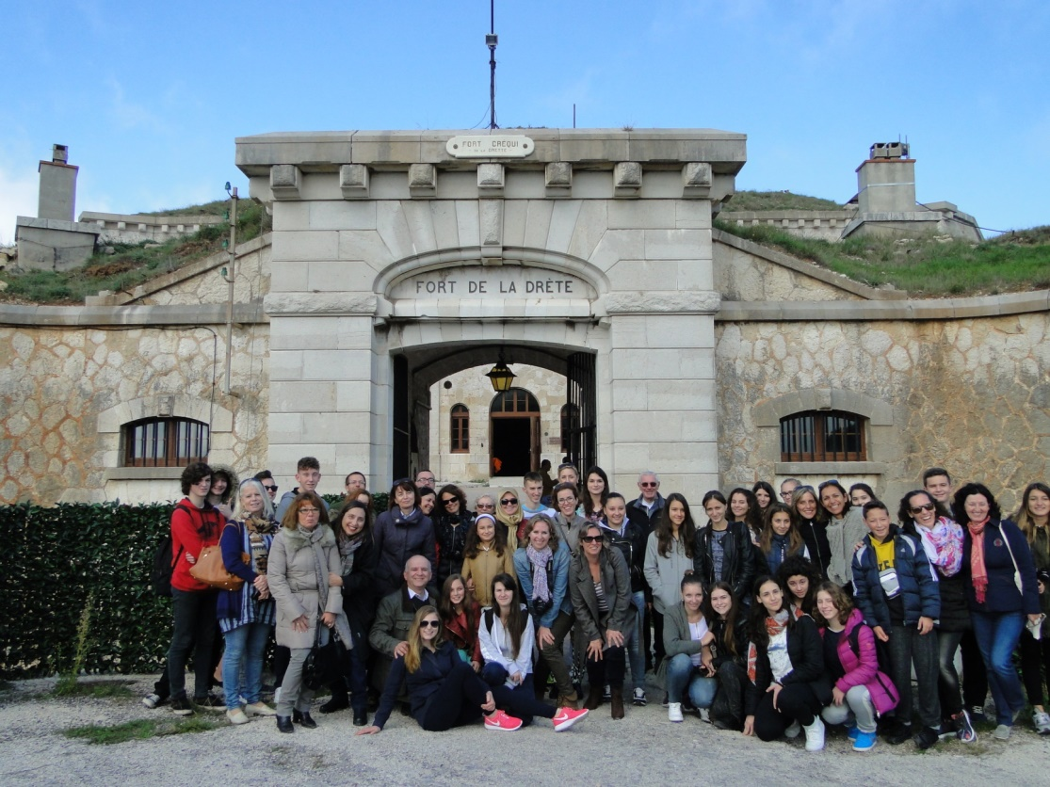
Wszyscy uczestnicy projektu Erasmus + we Francji przy Fort De La Drète.

Slide 7
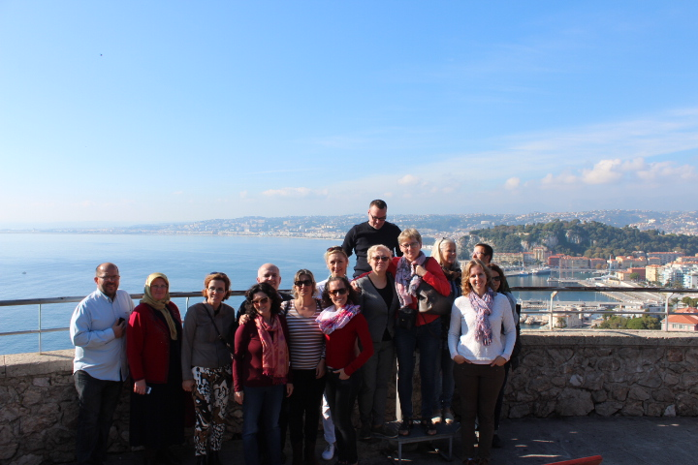
Opiekunowie, a w tle widok na Niceę.

Slide 8
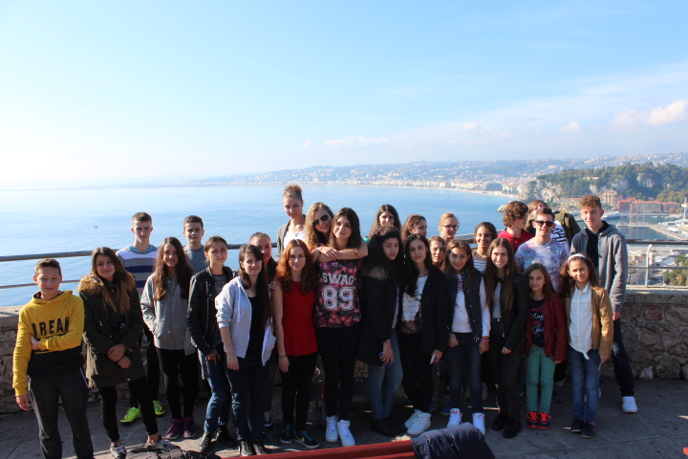
Wspólne zdjęcie wszystkich uczestników wymiany.

Slide 9
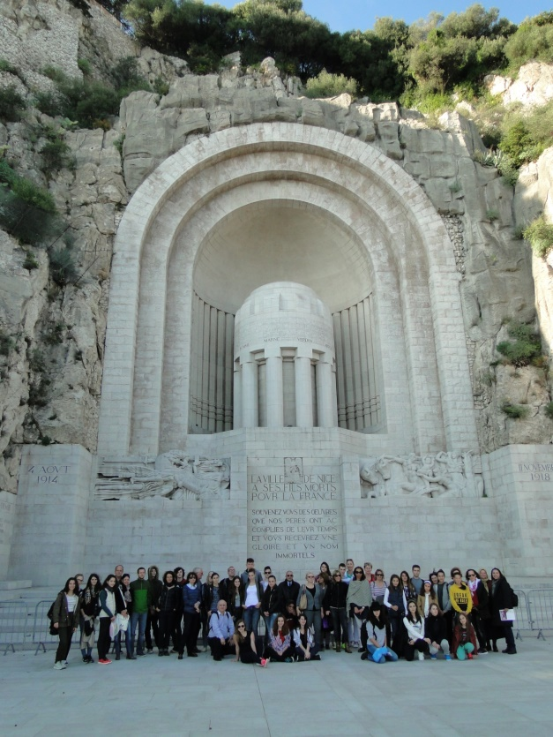
Uczestnicy projekty pod pomnikiem Monument aux Morts. To hołd mieszkańców Nicei dla żołnierzy poległych za Francję podczas I i II wojny światowej

Slide 10
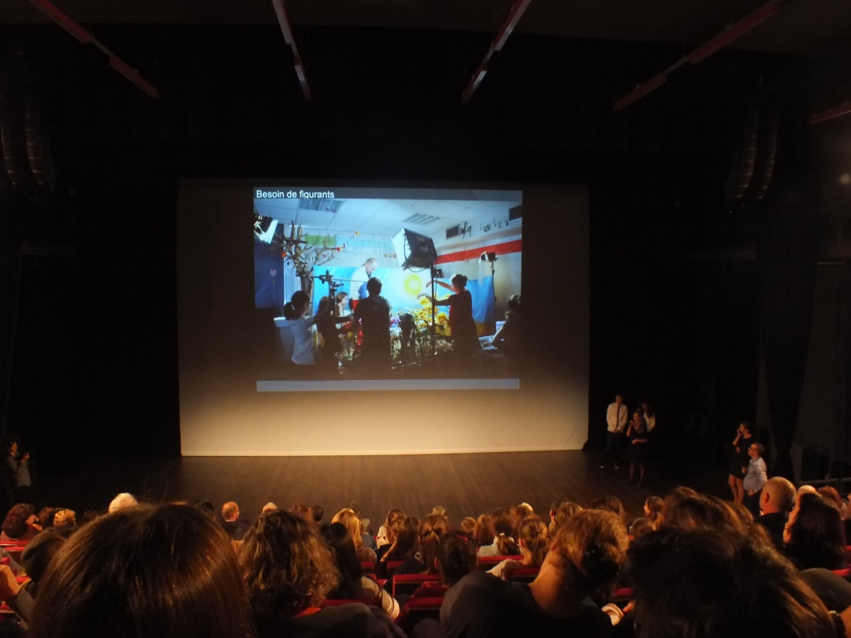
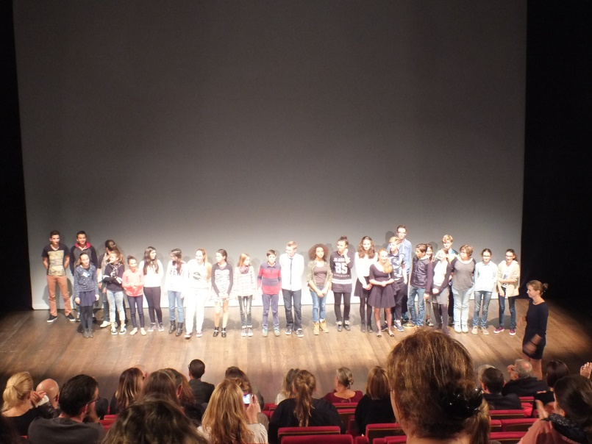
Na koniec dnia uczniowie francuskiej szkoły zaprezentowali nam film animowany, który sami zrobili

Slide 11
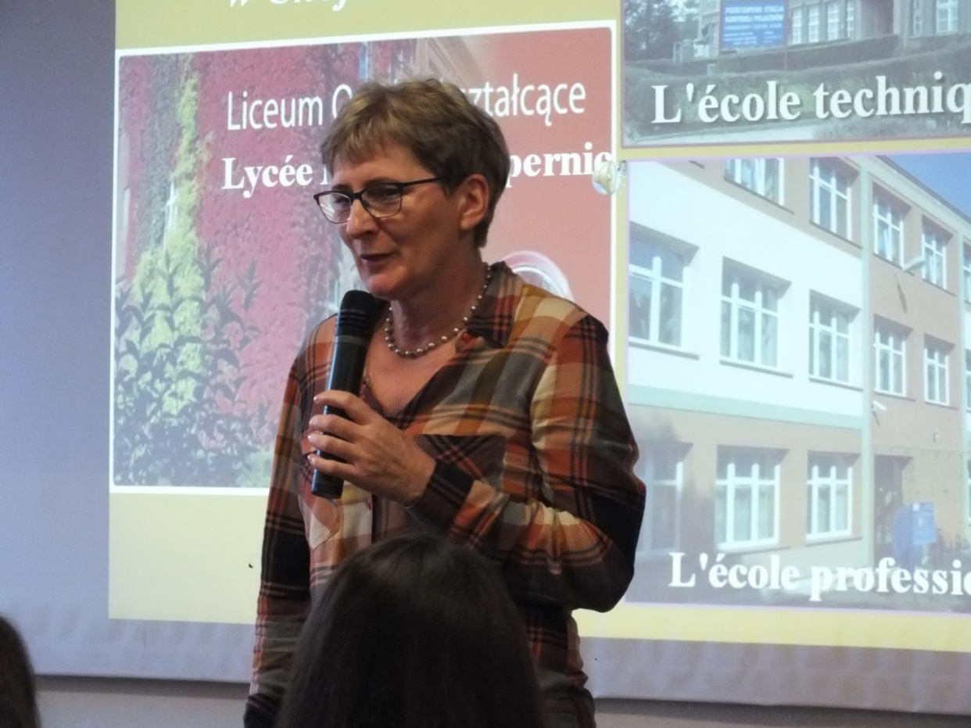
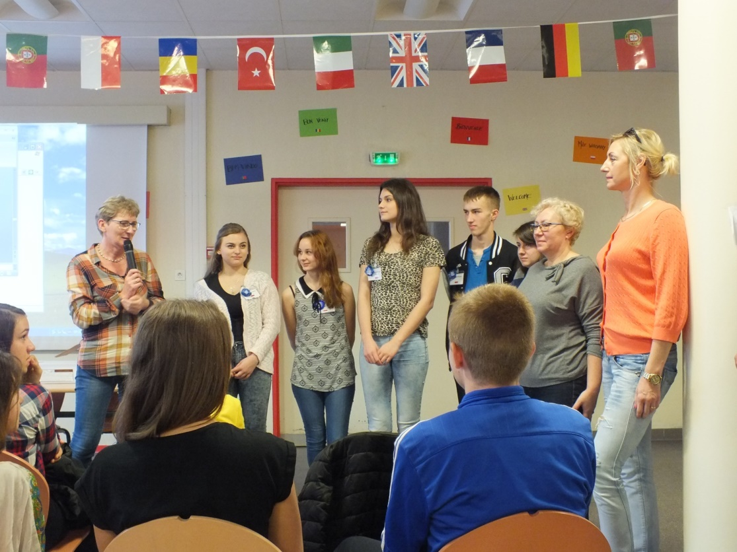
Prezentacja naszej szkoły

Slide 12
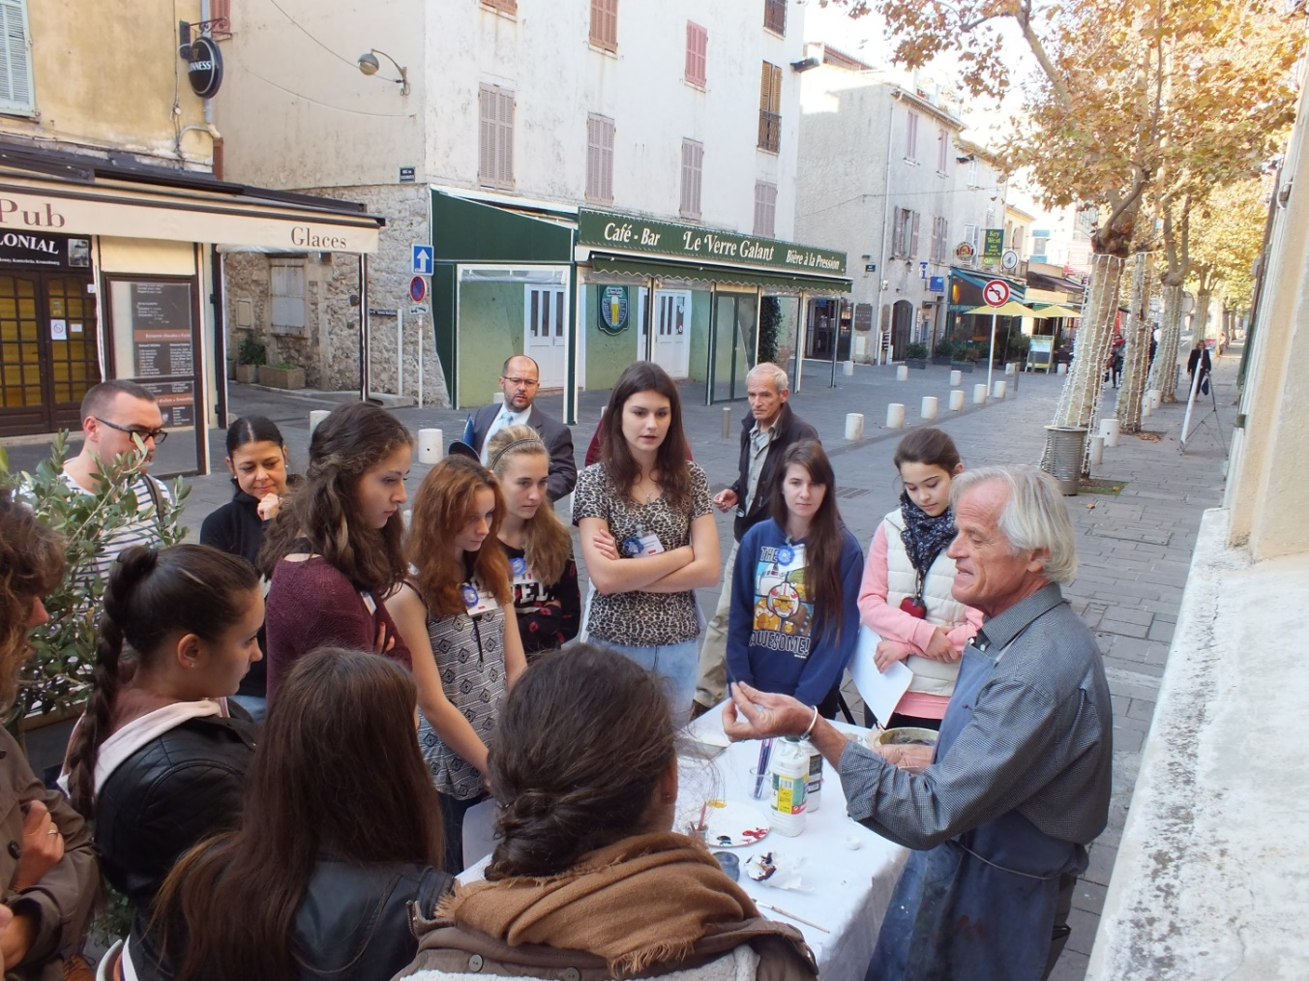
Zostaliśmy podzieleni na grupy by móc brać udział w warsztatach

Slide 13
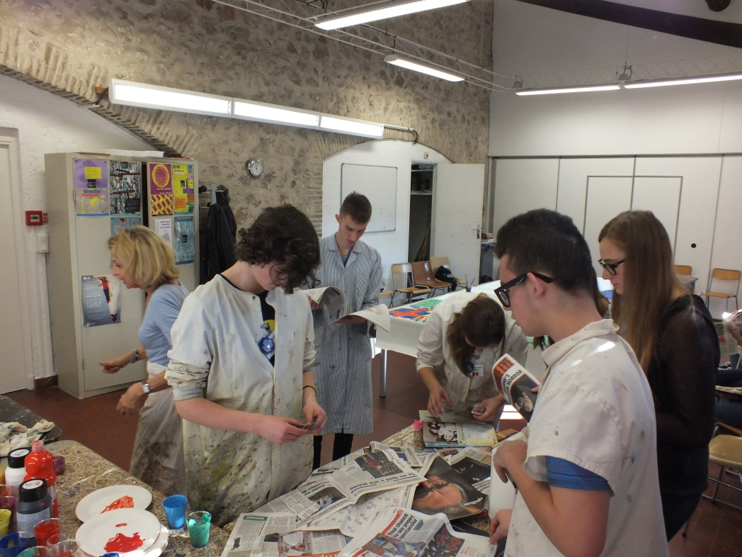
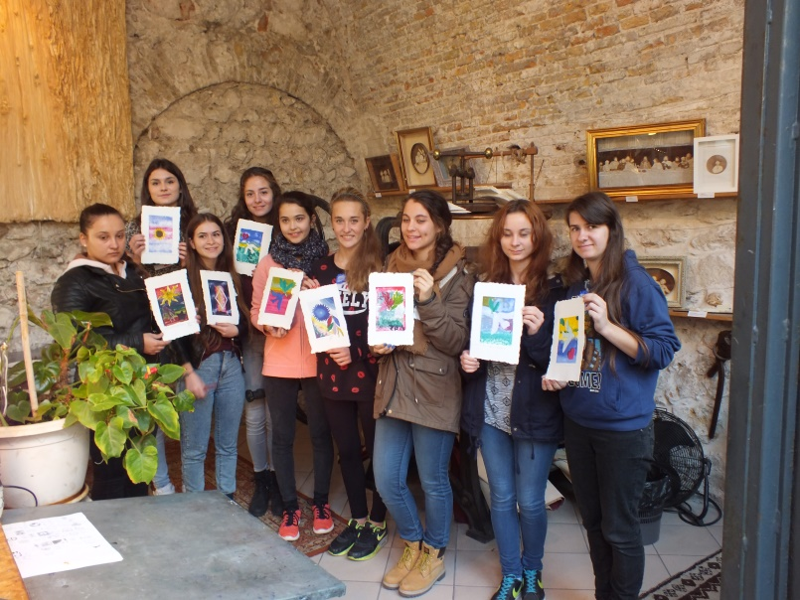

Slide 14
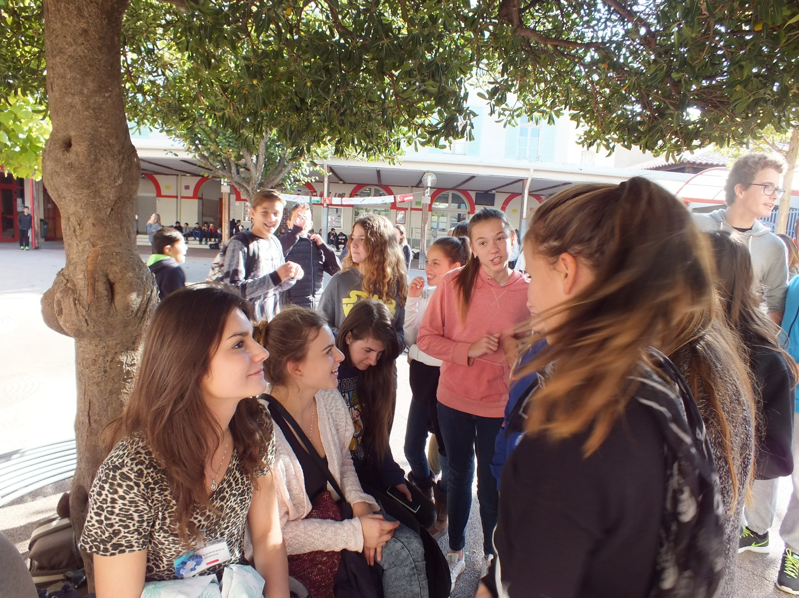
Zostaliśmy bardzo miło przywitani przez uczniów francuskiej szkoły

Slide 15
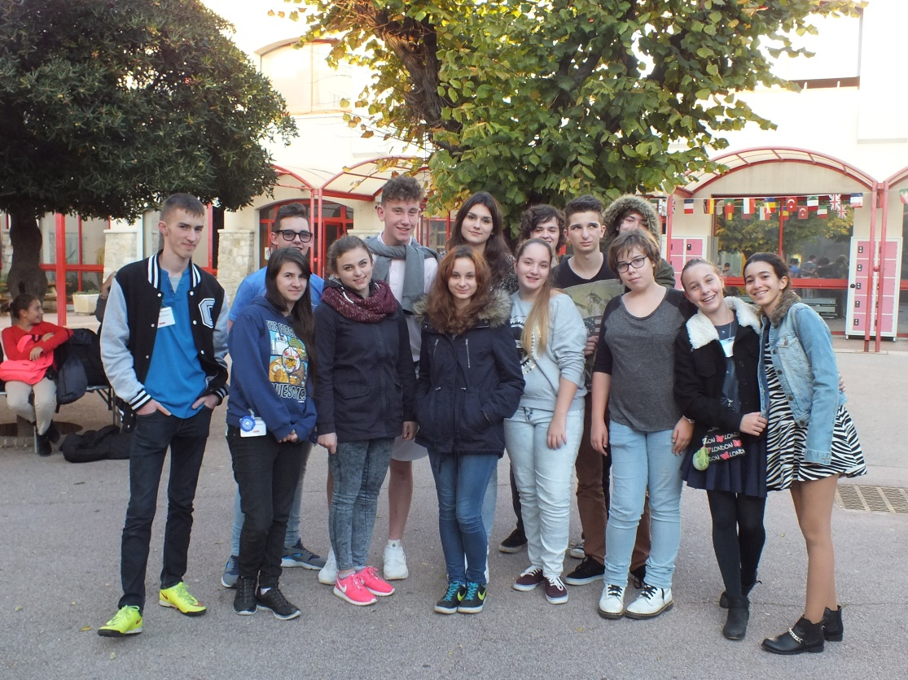
Polska, Anglia oraz Francja ☺

Slide 16
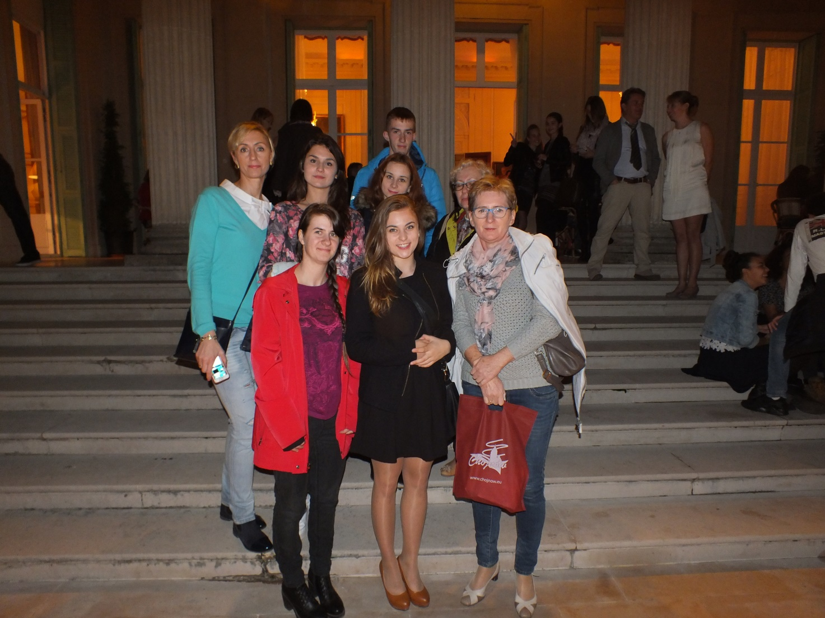
We wtorek wieczorem zostaliśmy zaproszeni na kolację do mera miasta Antibes

Slide 17
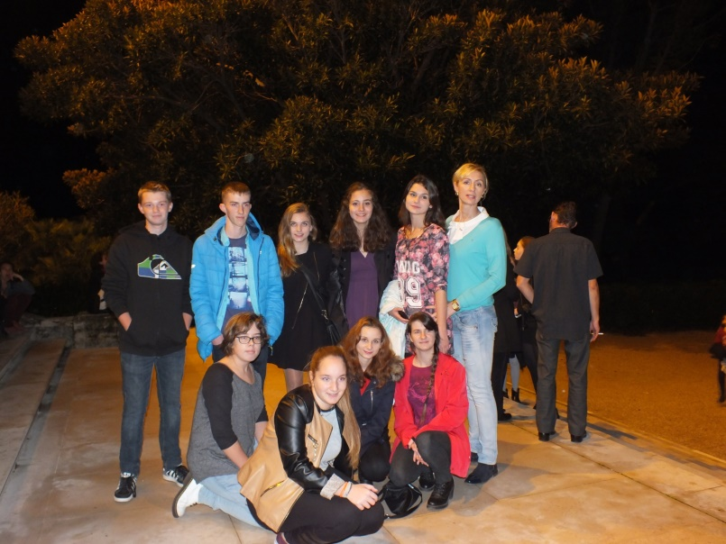

Slide 18
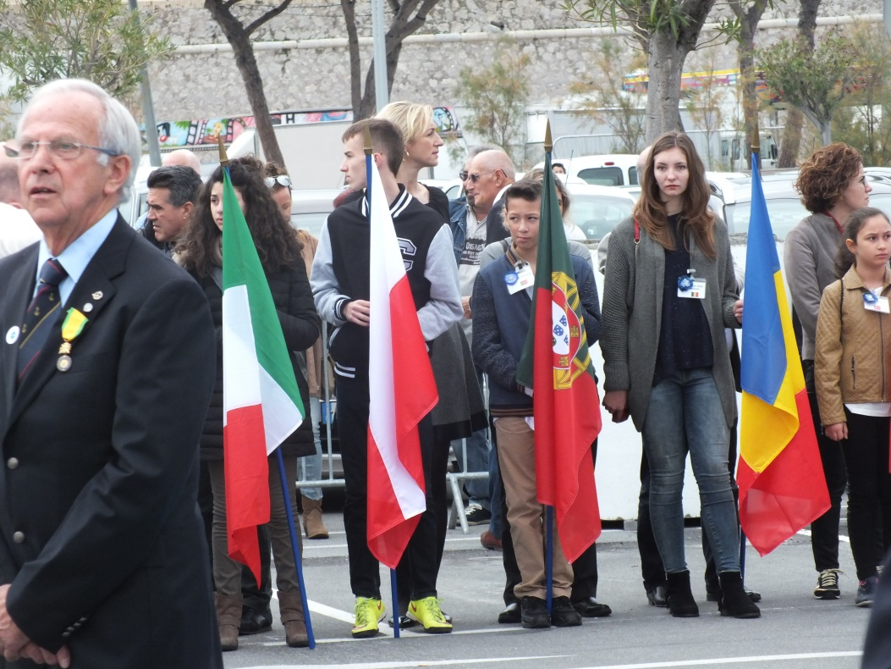
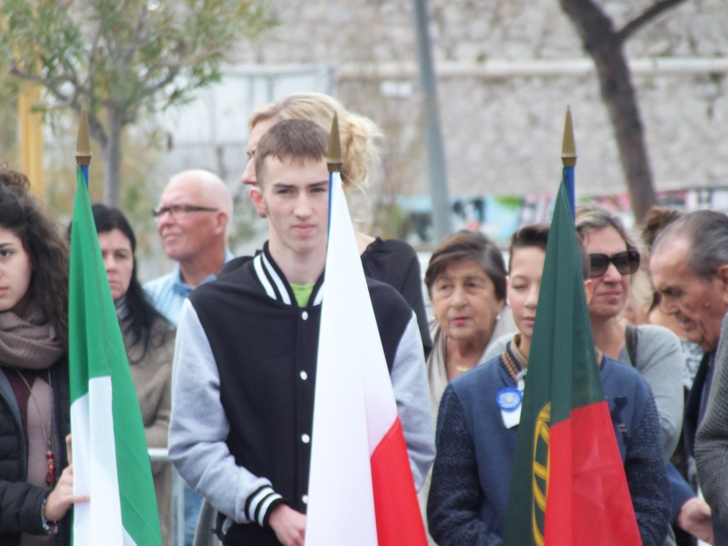
W środę, w ramach obchodów dnia 11 listopada, odbyła się uroczysta defilada.

Slide 19
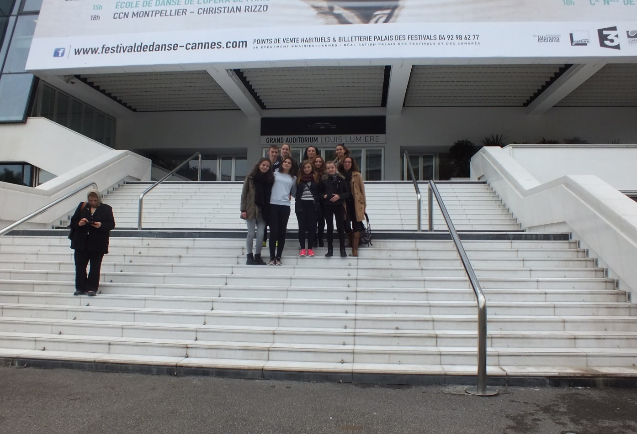
W środę popołudniu wraz z goszczącymi nas rodzinami pojechaliśmy pociągiem do Cannes.

Slide 20
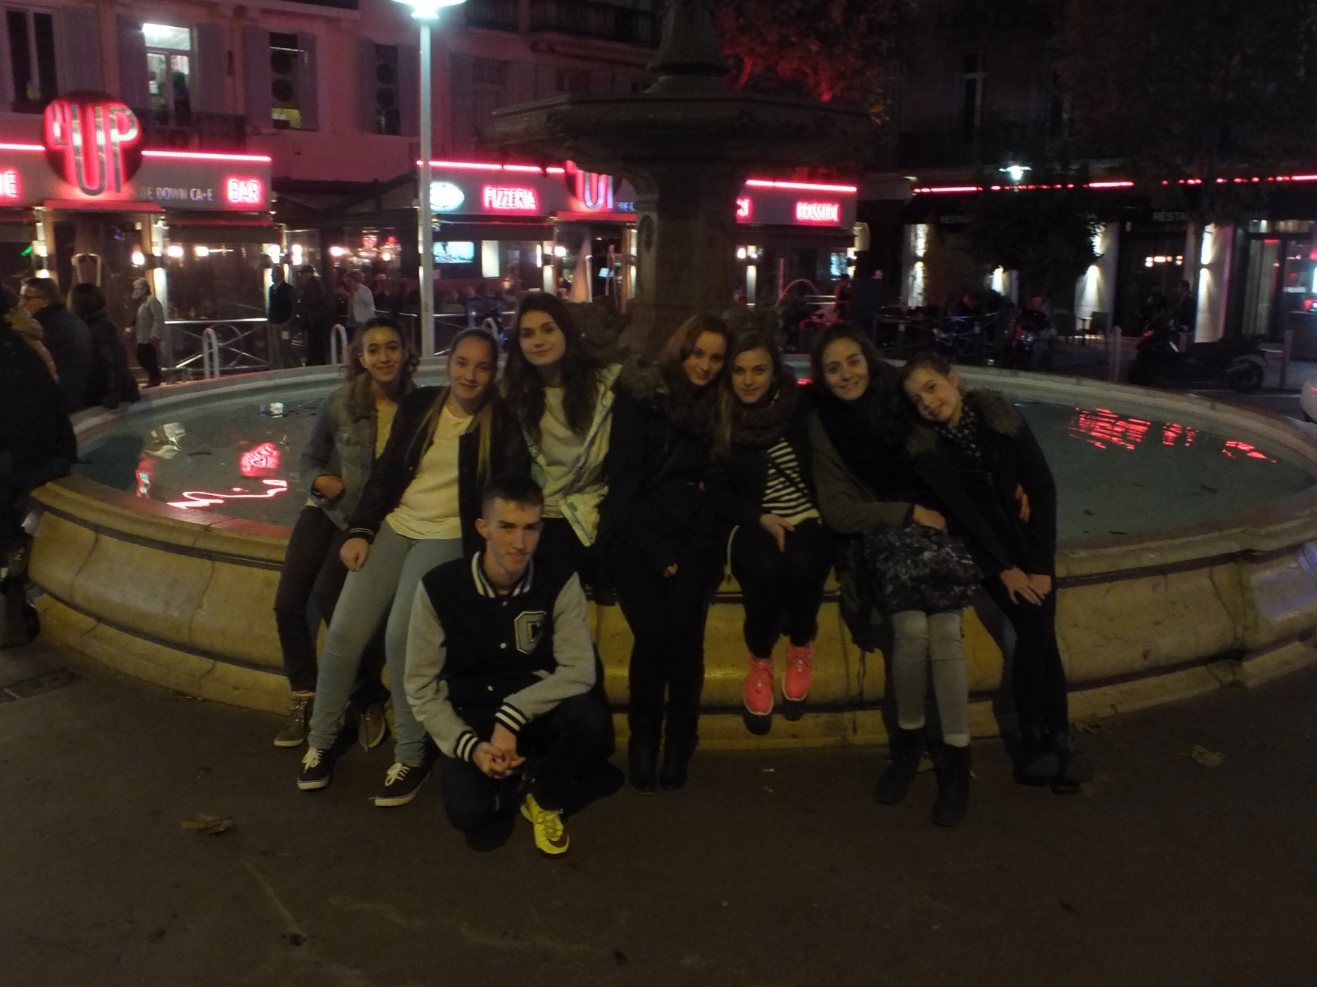

Slide 21
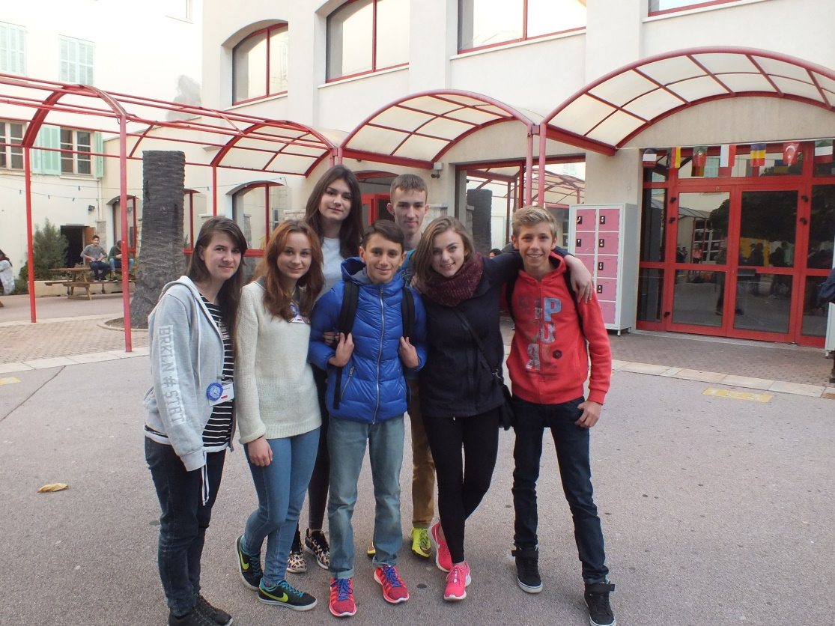
Przychodząc w czwartek rano byliśmy zdziwieni, słysząc że jeden z uczniów szkoły rozmawia z nami po polsku.

Slide 22
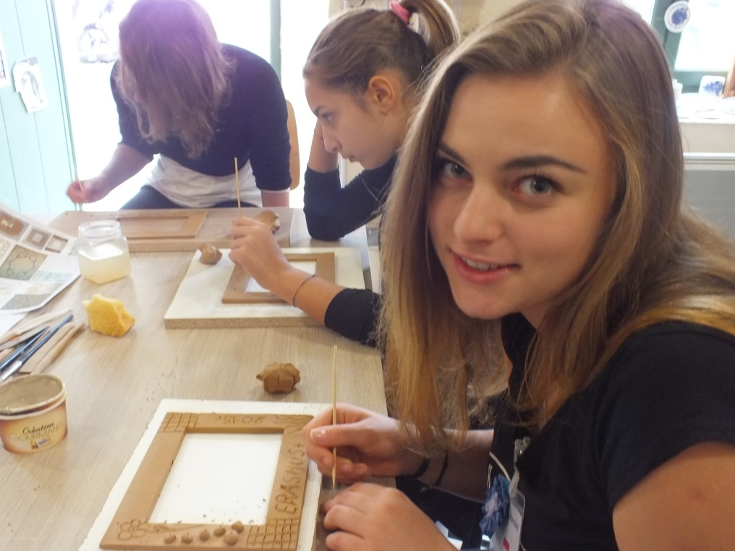
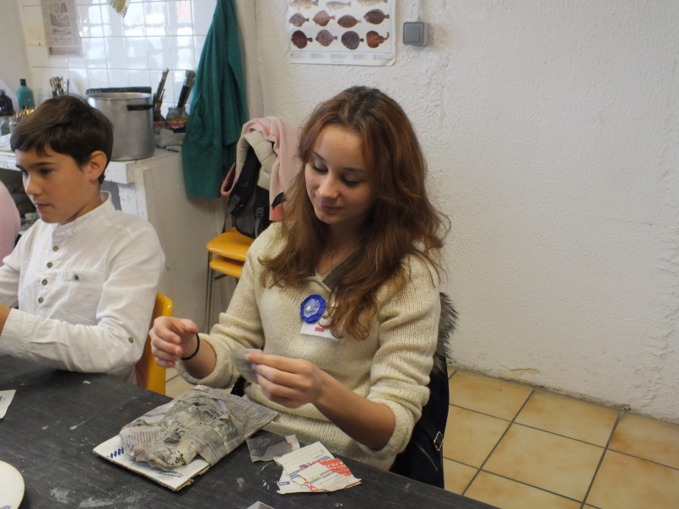
Znów przydzielono nas na warsztaty.

Slide 23
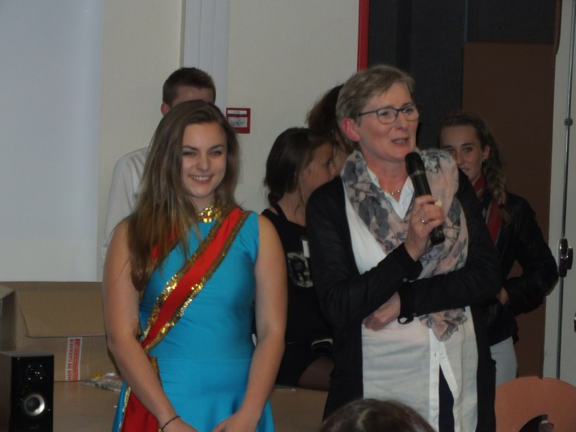
Kolacja pożegnalna dla wszystkich uczestników mobilności

Slide 24
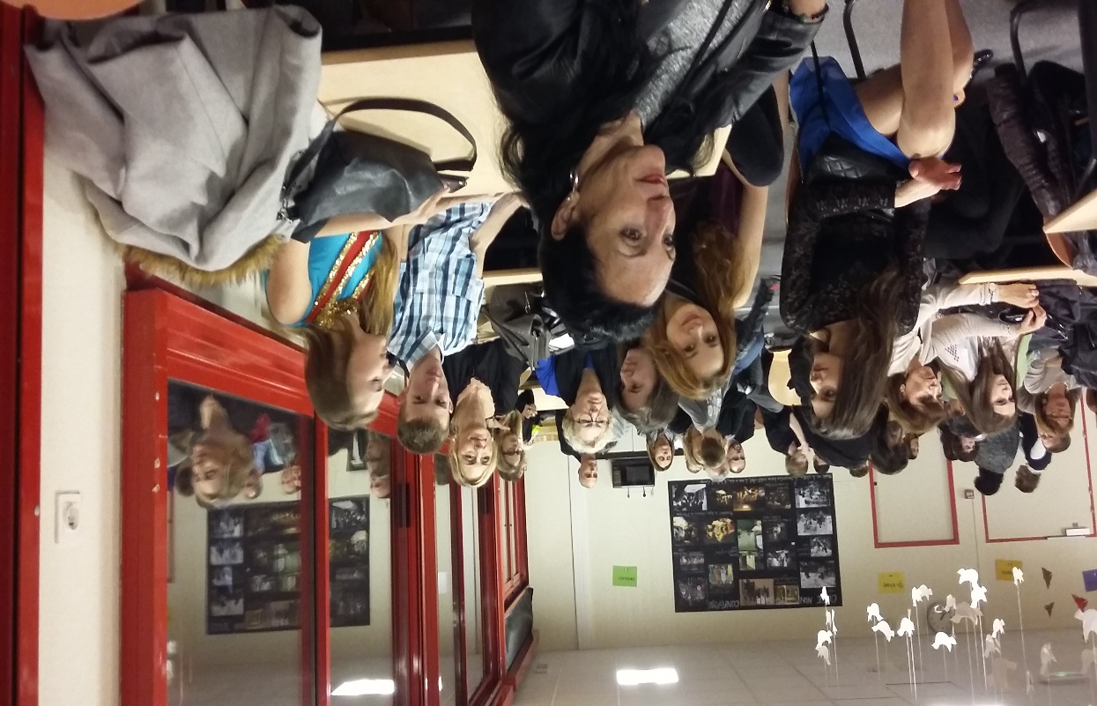
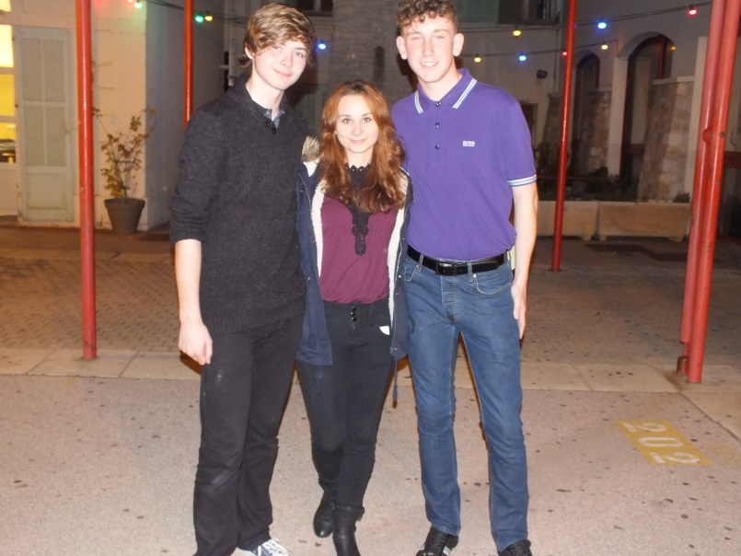

Slide 25
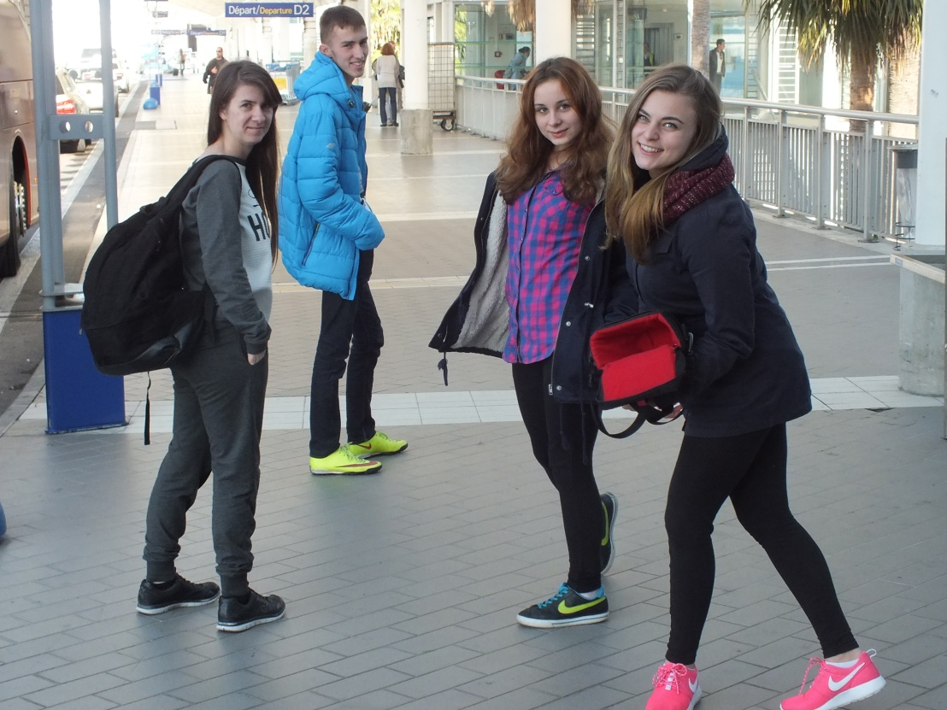
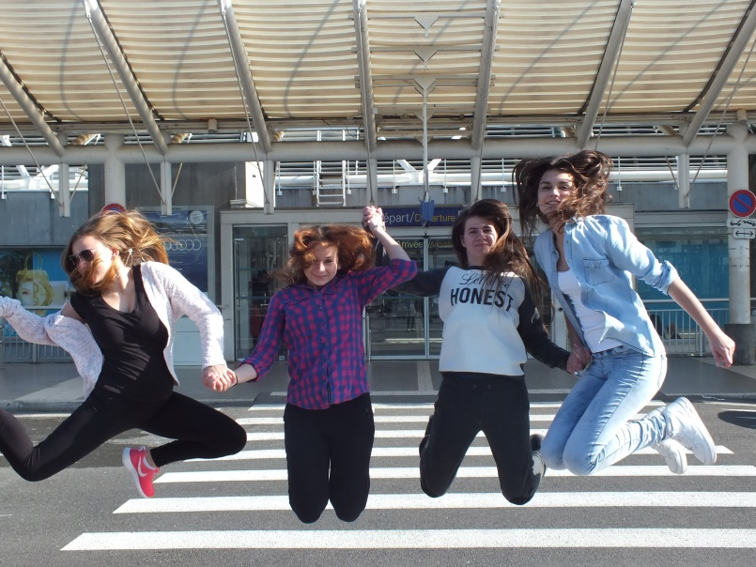
Przyszedł czas wracać do domu

Slide 26
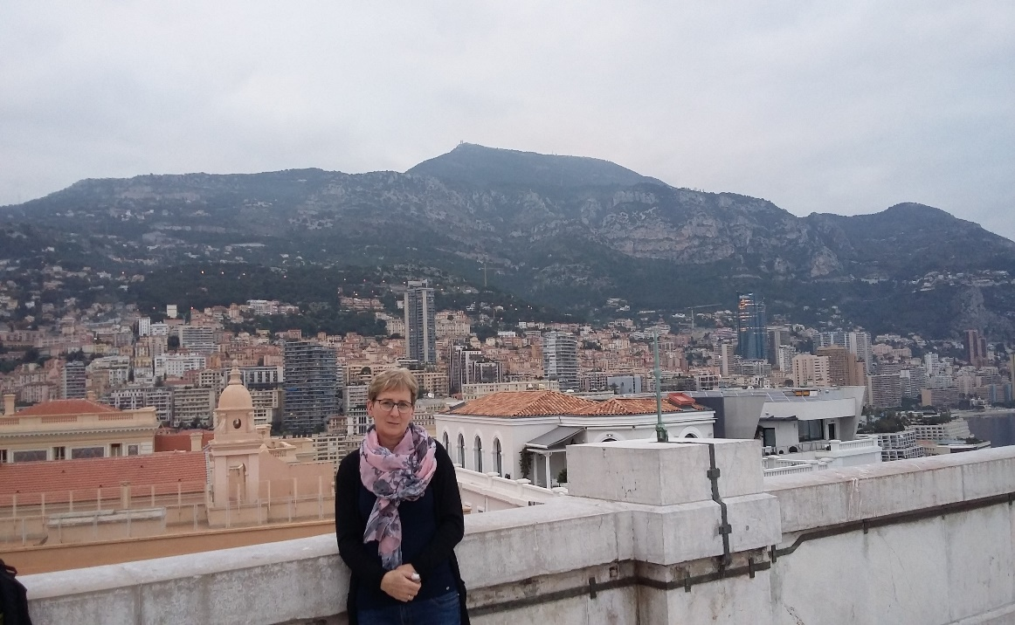
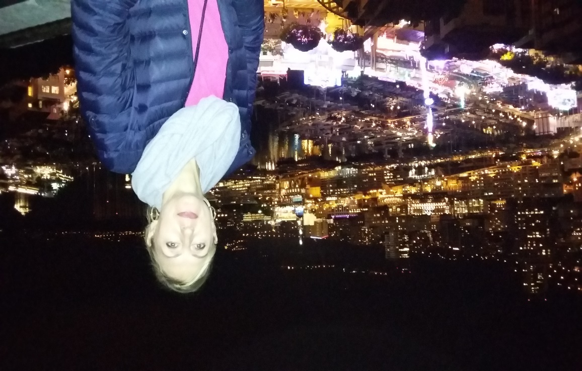
Oto wszyscy polscy uczestnicy programu Erasmus+ we Francji

Slide 27
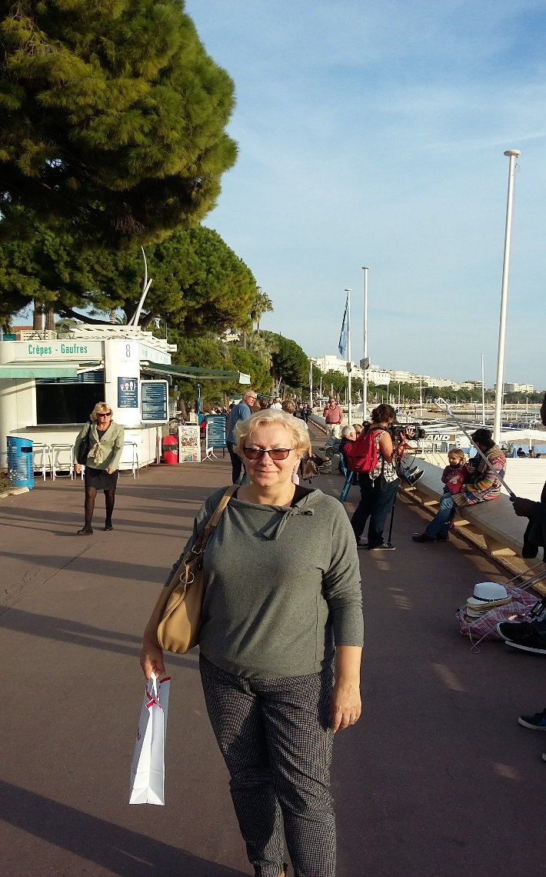
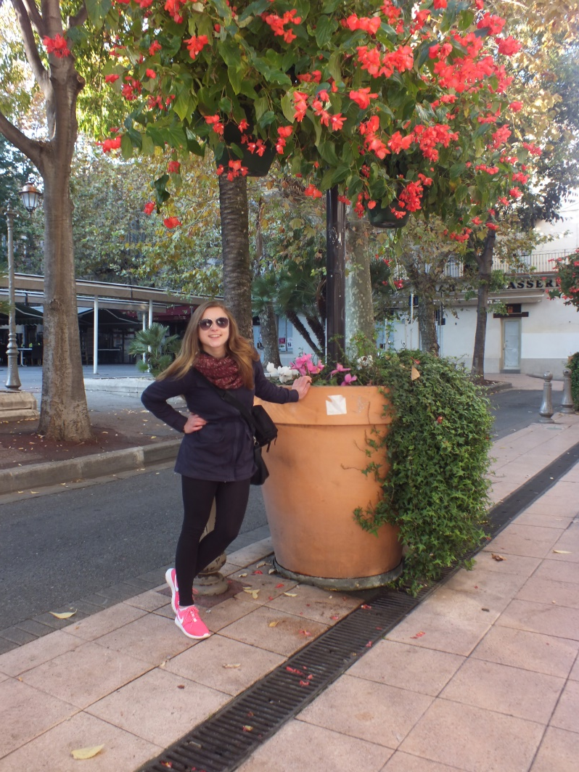

Slide 28
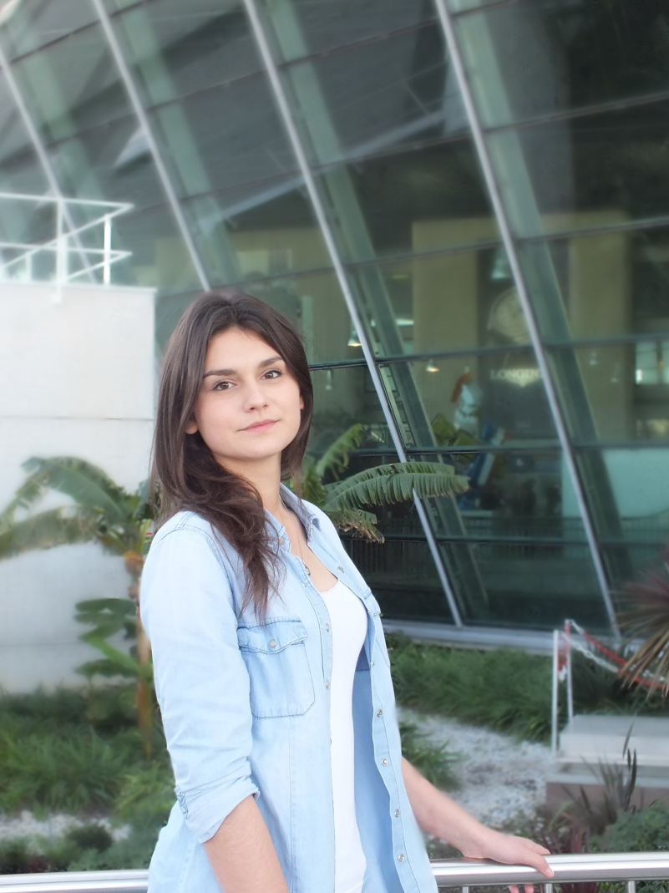
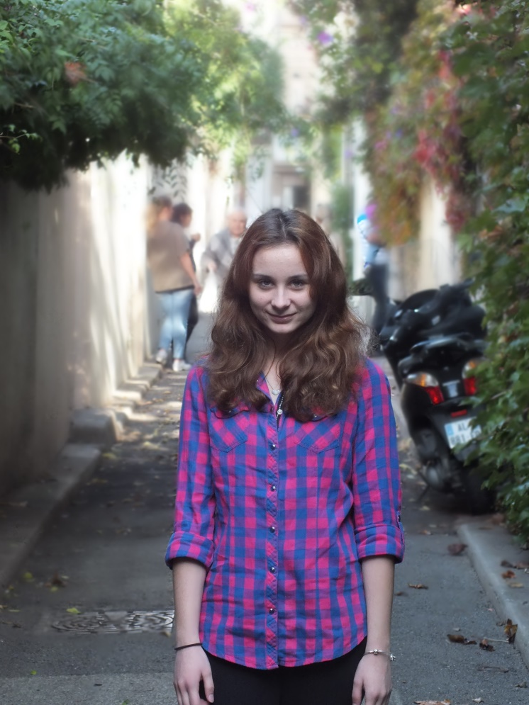

Slide 29
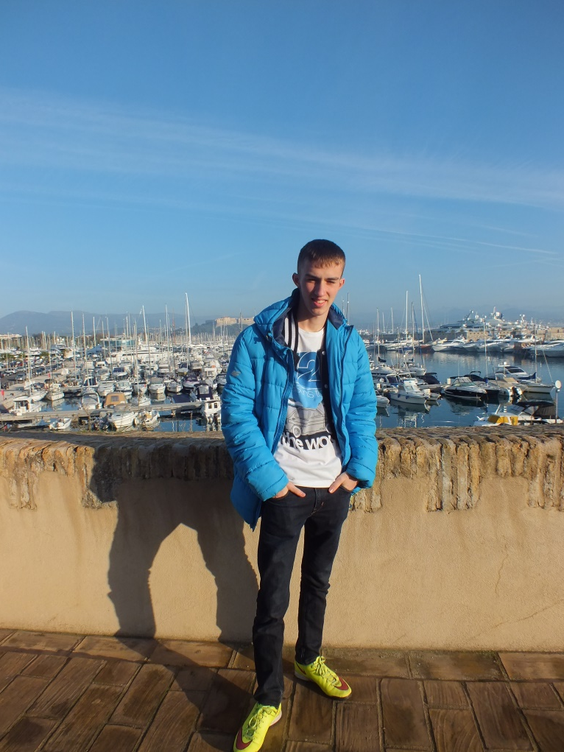
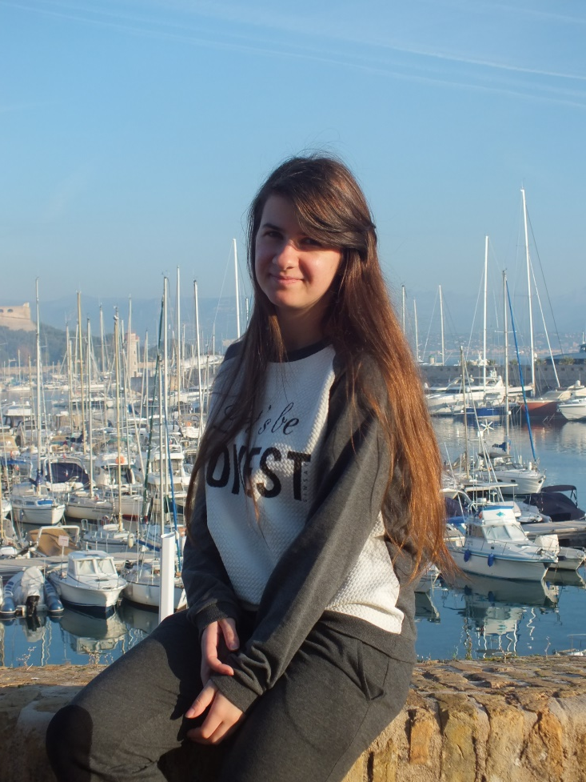

Slide 30
Super wrażenia!!!
Może kiedyś tam wrócimy??
Dziękujemy

